Slide 1
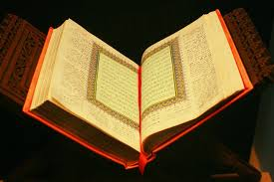
স্বাগতম

Slide 2
শিক্ষক পরিচিতি
মোঃ মাকছুদুল হক কামিল (হাদীস), এম.এ. (আরবি)
প্রভাষক (আরবি)
ভবানীগঞ্জ কারামতিয়া ফাজিল মাদরাসা
ডাকঘরঃ ভবানীগঞ্জ, সদর, লক্ষ্মীপুর।
মোবাইল নং – ০১৮১৩৫৯৩৮৬৫, ০১৭৪৩১৫৬৭৯৩
ই-মেইল: maksudulhaque650@gmail.com

Slide 3
শ্রেণি – আলিম ১ম বর্ষ
বিষয়ঃ আল-কুরআনুল মাজীদ

Slide 4
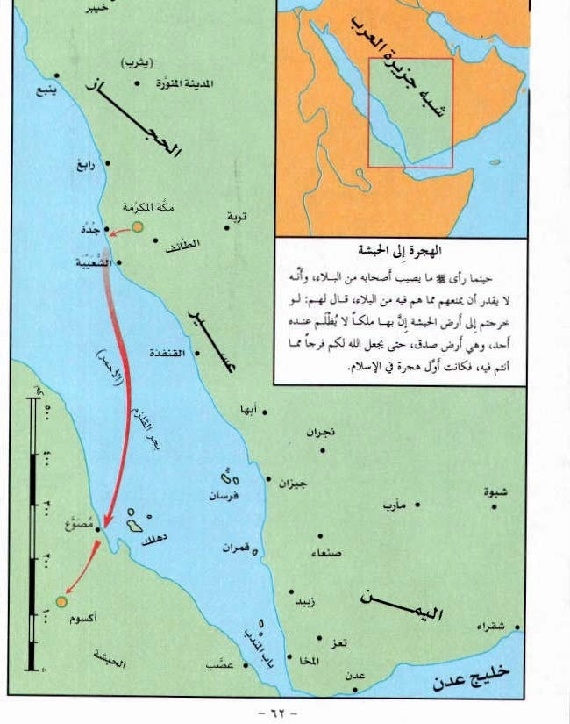

Slide 5
সূরা নিসা
আয়াতঃ ৯৭ - ১০০
বিষয় – হিজরতঃ আহকাম ও ফাজায়েল

Slide 6
اعوذ بالله من الشيطان اللرجيم
بسم الله الرحمن اللرحيم
إِنَّ الَّذِينَ تَوَفَّاهُمُ الْمَلَائِكَةُ ظَالِمِي أَنْفُسِهِمْ قَالُوا فِيمَ كُنْتُمْ قَالُوا كُنَّا مُسْتَضْعَفِينَ فِي الْأَرْضِ قَالُوا أَلَمْ تَكُنْ أَرْضُ اللَّهِ وَاسِعَةً فَتُهَاجِرُوا فِيهَا فَأُولَئِكَ مَأْوَاهُمْ جَهَنَّمُ وَسَاءَتْ مَصِيرًا (97) إِلَّا الْمُسْتَضْعَفِينَ مِنَ الرِّجَالِ وَالنِّسَاءِ وَالْوِلْدَانِ لَا يَسْتَطِيعُونَ حِيلَةً وَلَا يَهْتَدُونَ سَبِيلًا (98) فَأُولَئِكَ عَسَى اللَّهُ أَنْ يَعْفُوَ عَنْهُمْ وَكَانَ اللَّهُ عَفُوًّا غَفُورًا (99) وَمَنْ يُهَاجِرْ فِي سَبِيلِ اللَّهِ يَجِدْ فِي الْأَرْضِ مُرَاغَمًا كَثِيرًا وَسَعَةً وَمَنْ يَخْرُجْ مِنْ بَيْتِهِ مُهَاجِرًا إِلَى اللَّهِ وَرَسُولِهِ ثُمَّ يُدْرِكْهُ الْمَوْتُ فَقَدْ وَقَعَ أَجْرُهُ عَلَى اللَّهِ وَكَانَ اللَّهُ غَفُورًا رَحِيمًا (100)

Slide 7
শিখন ফল
এ পাঠ শেষে শিক্ষার্থীরা –
• নতুন শব্দসমূহ তাহকীক করতে পারবে।
• আয়াতসমূহের অনুবাদ করতে পারবে।
• আয়াতসমূহের শানে নুযূল বর্ণনা করতে পারবে।
• হিজরতের পরিচয় ও হুকুম ব্যাখ্যা করতে পারবে।
• হিজরতের ফাজায়েল বর্ণনা করতে পারবে।

Slide 8
নতুন শব্দসমূহের তাহকীক
توفى
واحد مذكر غائب
الصيغة :
اثبات فعل ماضى مطلق معروف
البحث:
تفعل
الباب:
التوفى
المصدر:
و – ف - ى
المادة:
لفيف مفروق
الجنس:
তিনি মৃত্যু দিয়েছেন
المعنى:

Slide 9
নতুন শব্দসমূহের তাহকীক
لا يستطيعون
جمع مذكر غائب
الصيغة :
اثبات فعل مضارع معروف
البحث:
استفعال
الباب:
الاستطاعة
المصدر:
ط – و - ع
المادة:
اجوف واوى
الجنس:
তারা সক্ষম হয়না
المعنى:

Slide 10
নতুন শব্দসমূহের তাহকীক
يعفو
واحد مذكر غائب
الصيغة :
اثبات فعل مضارع معروف
البحث:
نصر ينصر
الباب:
العفو
المصدر:
ع – ف - و
المادة:
ناقص واوى
الجنس:
তিনি ক্ষমা করেন
المعنى:

Slide 11
নতুন শব্দসমূহের তাহকীক
مراغما
واحد مذكر
الصيغة :
اسم مفعول
البحث:
مفاعلة
الباب:
المراغمة
المصدر:
ر – غ - م
المادة:
صحيح
الجنس:
জায়গা
المعنى:

Slide 12
নতুন শব্দসমূহের তাহকীক
يدرك
واحد مذكر غائب
الصيغة :
اثبات فعل مضارع معروف
البحث:
افعال
الباب:
الادراك
المصدر:
د – ر - ك
المادة:
صحيح
الجنس:
সে নাগাল পায়/পাবে
المعنى:

Slide 13
আয়াতসমূহের অনুবাদ
৯৭। নিজ সত্বার উপর জুলুমরত অবস্থায়ই ফেরেশতাগণ যাদের রূহ কব্জা করার জন্য আসে, তাদেরকে লক্ষ্য করে তারা বলে, তোমরা কী অবস্থায় ছিলে? তারা বলে, যমীনে আমাদেরকে অসহায় করে রাখা হয়েছিল। ফেরেশতাগণ বলে, আল্লাহর যমীন কি প্রশস্ত ছিলনা যে, তোমরা তাতে হিজরত করতে? সুতরাং, এরুপ লোকদের ঠিকানা জাহান্নাম এবং তা অতি মন্দ পরিণতি।
97. ان الذين توفاهم الملائكة ظالمى انفسهم قالوا فيم كنتم، قالوا كنا مستضعفين فى الارض، قالوا الم تكن ارض الله واسعة فتهاجروا فيها، فاولئك مأواهم جهنم وساءت مصيرا ◊

Slide 14
আয়াতসমূহের অনুবাদ
৯৮। তবে সে সকল অসহায় নর, নারী ও শিশু ( এ পরিণতি হতে ব্যাতিক্রম ) যারা ( হিজরতের ) কোন উপায় অবলম্বন করতে পারেনা এবং বের হওয়ার কোন পথ পায়না ।
98. الا المستضعفين من الرجال والنساء والولدان لا يستطيعون حيلة ولا يهتدون سبيلا ◊

Slide 15
আয়াতসমূহের অনুবাদ
৯৯। পূর্ণ আশা রয়েছে, আল্লাহ তাদের ক্ষমা করবেন। আল্লাহ বড় পাপ মোচনকারী, অতি ক্ষমাশীল।
99. فاولئك عسى الله ان يعفو عنهم ، وكان الله عفوا غفورا ◊

Slide 16
আয়াতসমূহের অনুবাদ
১০০। যে ব্যাক্তি আল্লাহর পথে হিজরত করবে, সে যমীনে বহু জায়গা ও প্রশস্ততা পাবে। আর যে ব্যাক্তি নিজ গৃহ থেকে আল্লাহ ও তাঁর রাসূলের দিকে হিজরত করার জন্য বের হয়, অতঃপর তার মৃত্যু এসে পড়ে, তার প্রতিদান আল্লাহর কাছে স্থিরিকৃত রয়েছে। আল্লাহ অতি ক্ষমাশীল, পরম দয়ালু।
100. ومن يهاجر فى سبيل الله يجد فى الارض مراغما كثيرا وسعة، ومن يخرج من بيته مهاجرا الى الله ورسوله ثم يدركه الموت فقد وقع اجره على الله وكان الله غفورا رحيما ◊

Slide 17
আয়াতসমূহের শানে নুযূল
قال الامام البغوى:
قوله تعالى: { إِنَّ الَّذِينَ تَوَفَّاهُمُ الْمَلائِكَةُ ظَالِمِي أَنْفُسِهِمْ } الآية، نزلت في ناس من أهل مكة تكلَّمُوا بالإسلام ولم يهاجروا،
منهم: قيس بن الفاكه بن المغيرة وقيس بن الوليد بن المغيرة وأشباههما،
فلما خرج المشركون إلى بدر خرجوا معهم فقتلوا مع الكفار، فقال الله تعالى: { إِنَّ الَّذِينَ تَوَفَّاهُمُ الْمَلائِكَةُ }

Slide 18
আয়াতসমূহের শানে নুযূল
ইমাম বগভী রহ. বলেন –
আল্লাহ তা’আলা-র বাণী إِنَّ الَّذِينَ تَوَفَّاهُمُ الْمَلائِكَةُ ظَالِمِي أَنْفُسِهِمْ নাজিল হয়েছে কয়েকজন মক্কাবাসী সম্পর্কে, যারা ইসলামের কালিমা উচ্চারন করেছে, কিন্তু হিজরত করেনি।
তাদের মধ্যে ছিল কায়েস বিন ফাকেহ বিন মুগীরা, কায়েস বিন ওয়ালীদ বিন মুগীরা এবং অনুরূপ কতিপয় ব্যাক্তি।
অতঃপর মুশরিকরা যখন বদরের উদ্দেশ্যে রওয়ানা হল, তারাও ওদের সাথে বের হতে হল। এমনকি তাদের কয়েকজন কাফেরদের সাথে নিহত হল। আল্লাহ তা’আলা তাদের সম্পর্কেই বলেন - إِنَّ الَّذِينَ تَوَفَّاهُمُ الْمَلائِكَةُ ।

Slide 19
হিজরতের পরিচয়
হিজরত এর আভিধানিক অর্থঃ
الهجرة শব্দটি باب نصر এর مصدر । উহার আভিধানিক অর্থ হচ্ছে –
১। الترك مع النفرة বা ঘৃণার সাথে ত্যাগ করা।
২। ترك الدار/ ترك الوطن বা দেশ ত্যাগ করা।

Slide 20
হিজরত এর পারিভাষিক অর্থঃ
১। পরিভাষায় হিজরত হচ্ছে-
ترك الدار لحصول رضاء الله تعالى
অর্থাৎ - আল্লাহর সন্তুষ্টির জন্য নিজ দেশ ত্যাগ করা।
২। কেউ কেউ বলেন- ঈমান রক্ষা করা বা দ্বীন প্রতিষ্ঠা করার স্বার্থে জন্মভূমি ত্যাগ করাকে হিজরত বলে।
৩। আল্লামা আনোয়ার শাহ কাশ্মীরী বলেন –
الهجرة هى ترك ما نهى الله عنه ورسوله
অর্থাৎ - আল্লাহ ও তাঁর রাসূল (স) কর্তৃক নিষিদ্ধ বিষয় বর্জন করা-ই হিজরত।

Slide 21
হিজরত এর হুকুম
◊ ঈমান রক্ষার জন্য হিজরতঃ
কোন এলাকায় ঈমান রক্ষা করা অসম্ভব হলে উক্ত স্থান থেকে নিরাপদ স্থানে হিজরত করা ফরজ। আল্লাহ তাআলা বলেছেন-
ان الذين توفاهم الملائكة ظالمى انفسهم قالوا فيم كنتم، قالوا كنا مستضعفين فى الارض، قالوا الم تكن ارض الله واسعة فتهاجروا فيها، فاولئك مأواهم جهنم وساءت مصيرا ◊
হাদীসে এসেছে-
لا تنقطع الهجرة حتى تنقطع التوبة

Slide 22
◊ দ্বীন প্রতিষ্ঠার জন্য হিজরতঃ
জিহাদের হুকুম ফরজে আইন হলে তার জন্যে হিজরত করাও ফরজে আইন। আর জিহাদের হুকুম ফরজে কেফায়া হলে তার জন্যে হিজরত করাও ফরজে কেফায়া । আল্লাহ তাআলা বলেছেন-
ان الذين توفاهم الملائكة ظالمى انفسهم قالوا فيم كنتم، قالوا كنا مستضعفين فى الارض، قالوا الم تكن ارض الله واسعة فتهاجروا فيها، فاولئك مأواهم جهنم وساءت مصيرا ◊
হাদীসে এসেছে-
لا تنقطع الهجرة حتى تنقطع التوبة

Slide 23
◊মক্কা থেকে হিজরতঃ
ইসলামের ইতিহাসের প্রথম দিকে মক্কা থেকে মদীনায় হিজরত করা ফরজে আইন ছিল। আল্লাহ তাআলা বলেছেন-
ان الذين توفاهم الملائكة ظالمى انفسهم قالوا فيم كنتم، قالوا كنا مستضعفين فى الارض، قالوا الم تكن ارض الله واسعة فتهاجروا فيها، فاولئك مأواهم جهنم وساءت مصيرا ◊
তবে ৮ম হিজরীতে মক্কা বিজয়ের পরে মক্কা থেকে হিজরত করার হুকুম রহিত হয়ে গিয়েছে। হাদীসে এসেছে-
لا هجرة بعد الفتح

Slide 24
◊ নিষিদ্ধ বিষয় থেকে হিজরতঃ
আল্লাহ ও তাঁর রাসূল (স) কর্তৃক নিষিদ্ধ বিষয় বর্জন করার হিজরত ফরজে আইন। রাসূলুল্লাহ (স) ইরশাদ করেছেন-
المهاجر من هجر ما نهى الله عنه ورسوله

Slide 25
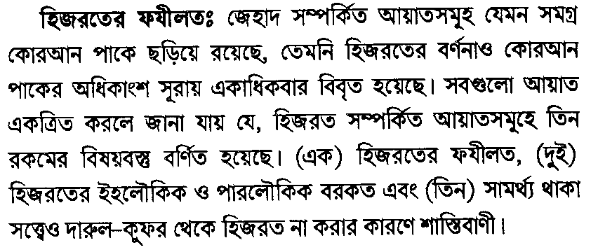
হিজরত এর ফাজায়েল

Slide 26
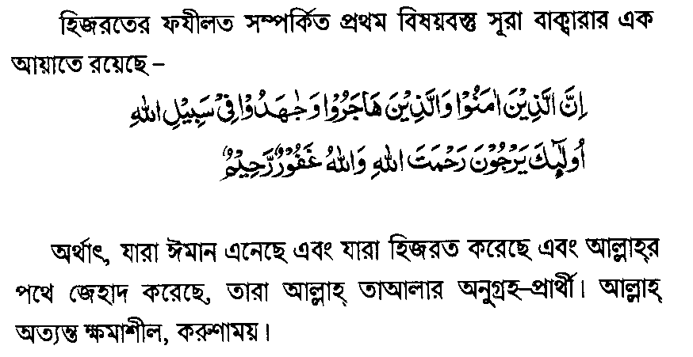

Slide 27
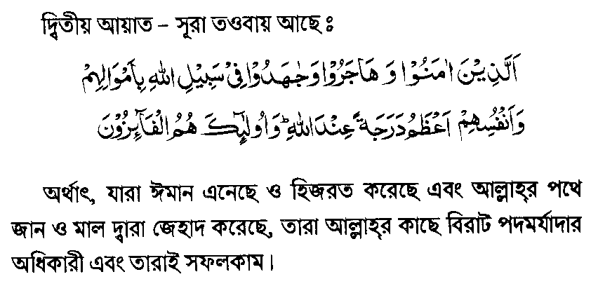

Slide 28
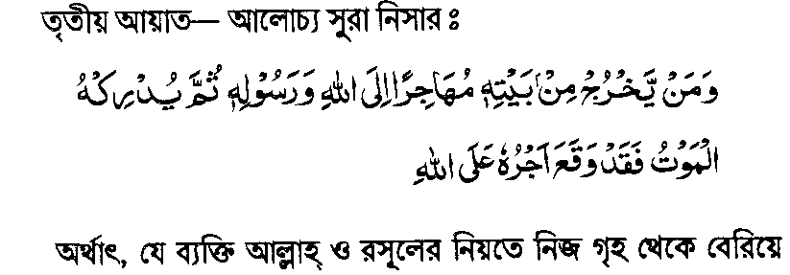

Slide 29
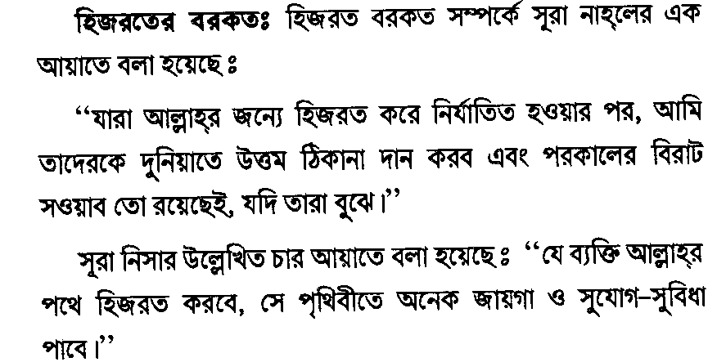

Slide 30
দলীয় কাজ
•শিক্ষার্থীরা
আয়াতসমূহ থেকে প্রাপ্ত শিক্ষার একটি তালিকা তৈরী করবে।

Slide 31
মুল্যায়ন
*হিজরতের আভিধানিক অর্থ কী?
* হিজরতের পারিভাষিক অর্থ কী?
*হিজরতের হুকুম কী?

Slide 32
বাড়ির কাজ
•শিক্ষার্থীরা
উৎস, প্রসঙ্গ ও মন্তব্যসহ
আয়াতসমূহের অনুবাদ লিখবে।

Slide 33
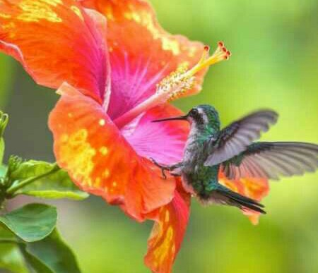
ধন্যবাদ

